Slide 1

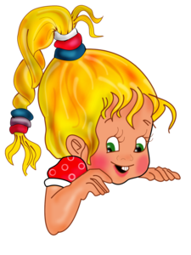
СП ГБОУ Самарской области гимназия
«ОЦ «Гармония» г. о. Отрадный Самарской области, «Детский сад №12»
Тема «Все профессии важны – все профессии нужны»
для детей 5-7 лет
Попова Наталья Анатольевна, старший воспитатель
Лаптева Марина Евгеньевна, воспитатель
2015год

Slide 2
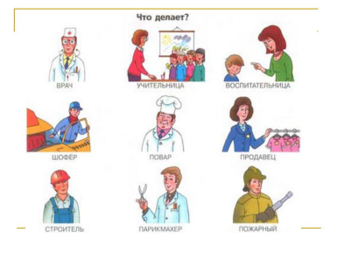
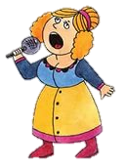
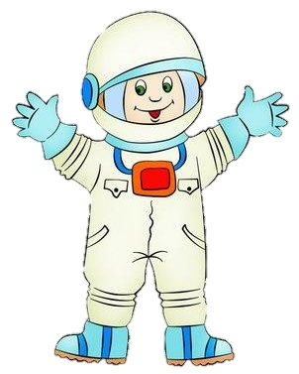

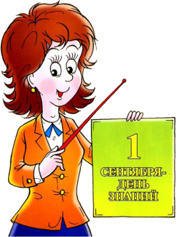

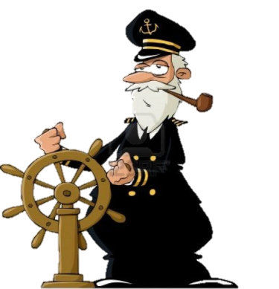
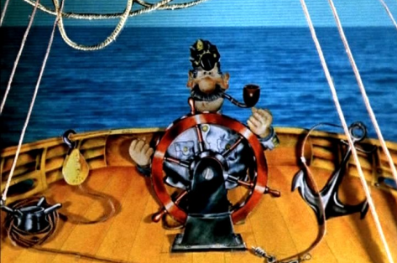

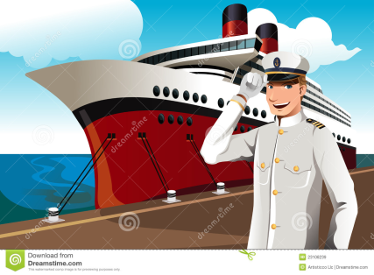
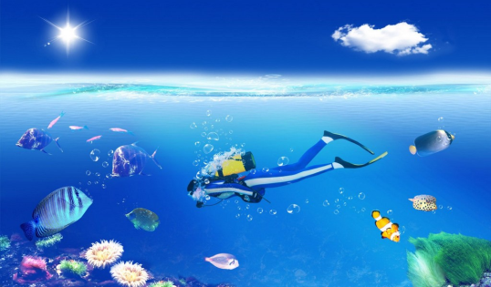
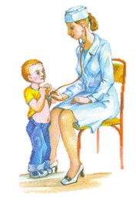

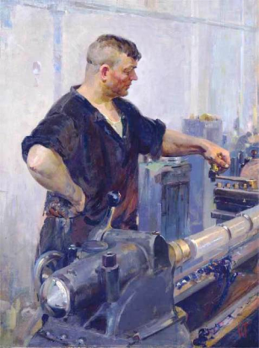
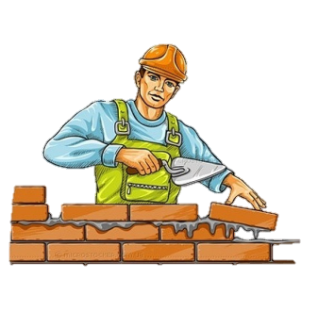


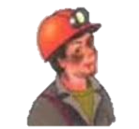

«Столько есть профессий разных,
Все их нам не перечесть…»

Slide 3
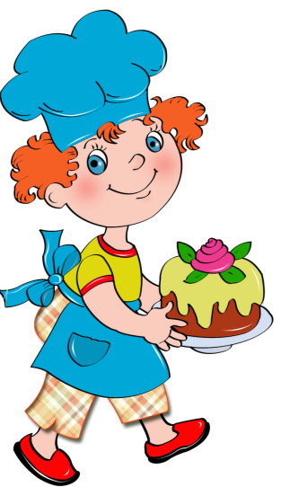
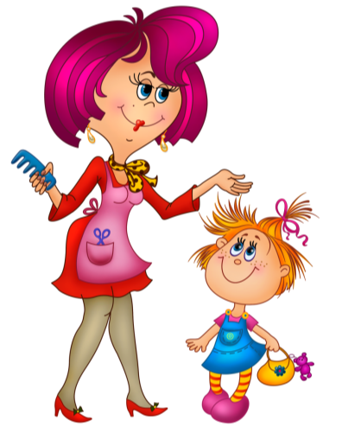
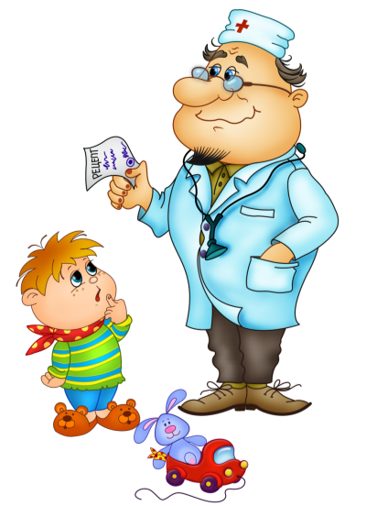
Игра-загадки
«Отгадай профессию»
Загадки-складки
Загадки-обманки
5

Slide 4


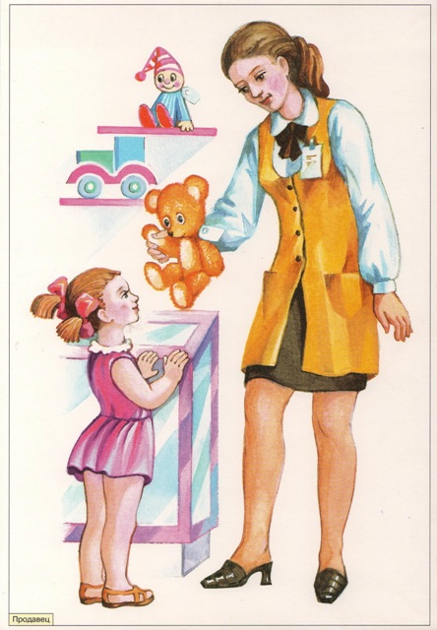
Ответ
Воспитатель
Кто нас в садике встречает
И домой нас провожает?
С нами водит хоровод,
С нами пляшет и поёт!
На прогулку с нами ходит
И занятия проводит?

Slide 5
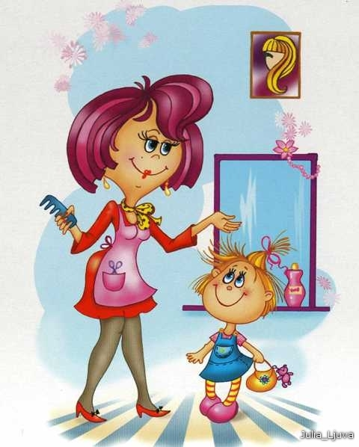
Парикмахер
Ответ
У этой волшебницы,
Этой художницы,
Не кисти и краски,
А гребень и ножницы.
Она обладает
Таинственной силой:
К кому прикоснётся,
Тот станет красивый.

Slide 6
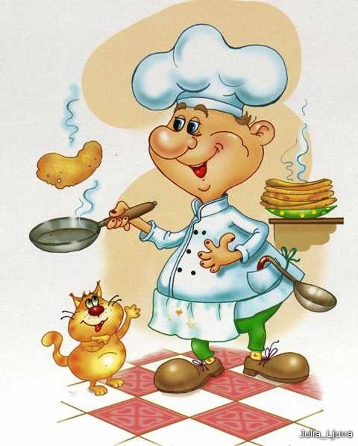
Повар
Ответ
Скажи кто так вкусно
Готовит щи капустные,
Пахучие котлеты,
Салаты, винегреты,
Все завтраки, обеды?

Slide 7
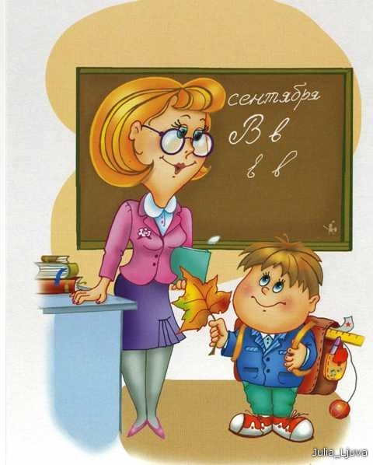
Учитель
Ответ
Она учит детишек
Читать и писать,
Природу любить ,
Стариков уважать.

Slide 8

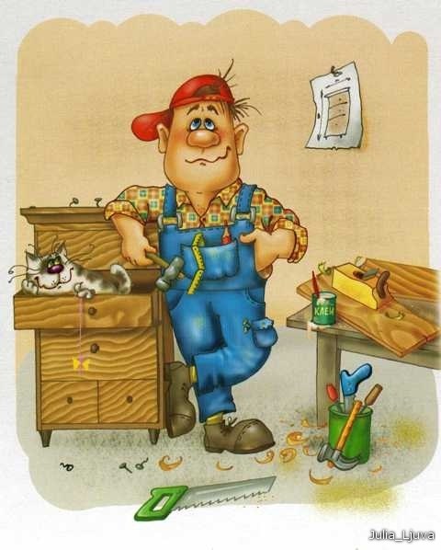

Столяр
Ответ
Рамы, двери, табуреты,
Полки, тумбочки, скамьи
Очень важные предметы
Руки делают мои.

Slide 9

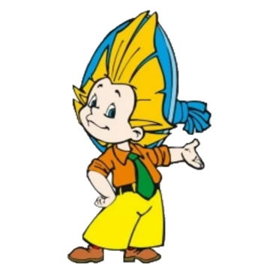
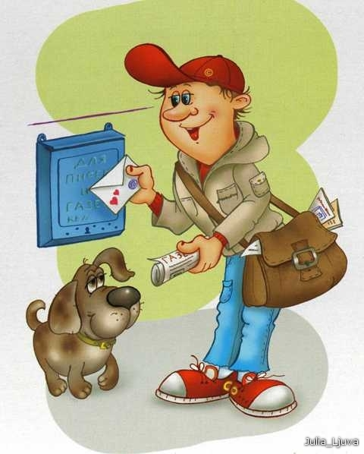
Ответ
Почтальон
Он принёс нам телеграмму: «Приезжаю. Ждите. Мама.»
Деду пенсию принёс
Хоть совсем не Дед Мороз.
На ногах с рассвета он. Кто же это? (почтальон)

Slide 10
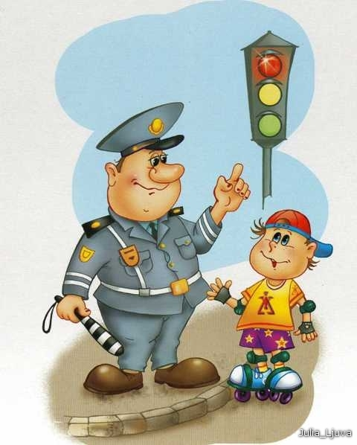
Ответ
Автоинспектор
Он главный на дороге.
Он важный, как директор.
И смотри взглядом строгим
На всех (автоинспектор)

Slide 11
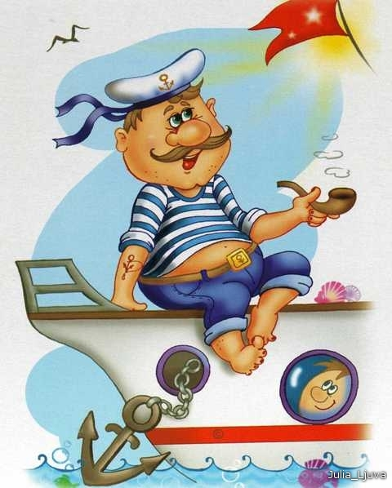
Ответ
Моряк
Мне сошьют матроску
В синюю полоску,
Пусть моя рубашка
Будет как тельняшка!
На погонах якоря,
Потому что я – (моряк)!

Slide 12
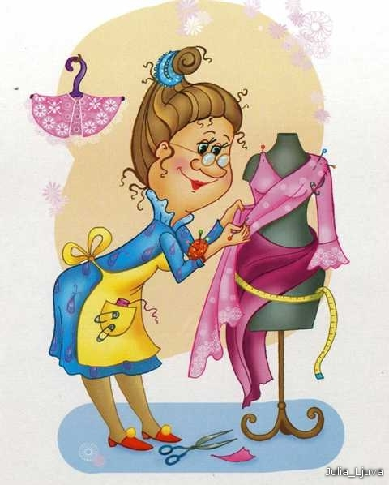
Ответ
Портниха
Мастерица на все руки
Нам сошьёт пиджак
и брюки,
Не закройщик, не ткачиха,
Кто она, скажи (портниха)

Slide 13
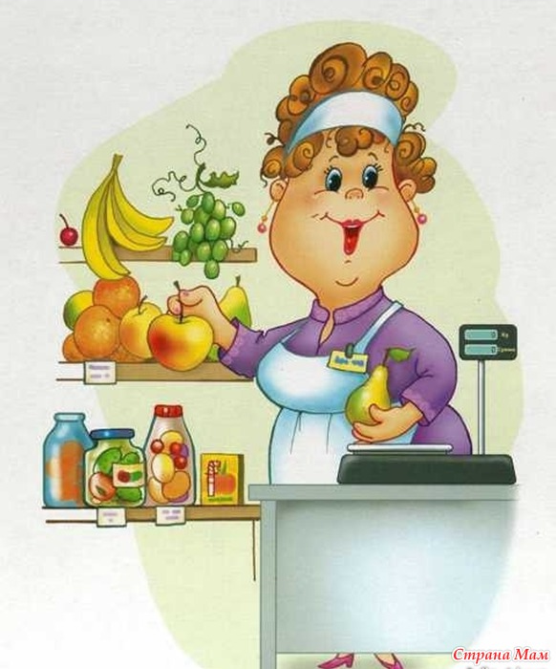
Ответ
Продавец
На витрине все продукты:
Овощи, орехи, фрукты.
Помидор и огурец
Предлагает (продавец)

Slide 14
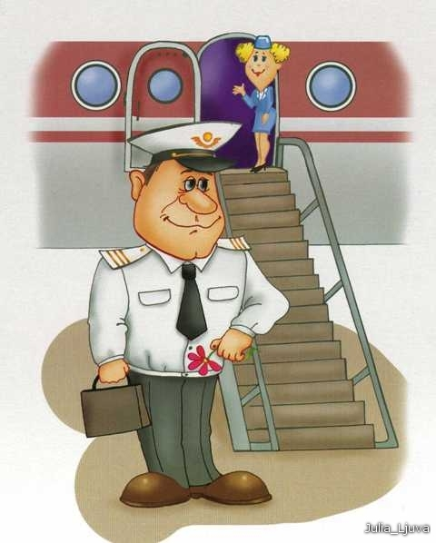
Ответ
Пилот
Летит птица-небылица,
А внутри неё народ,
А ведёт её (пилот).

Slide 15

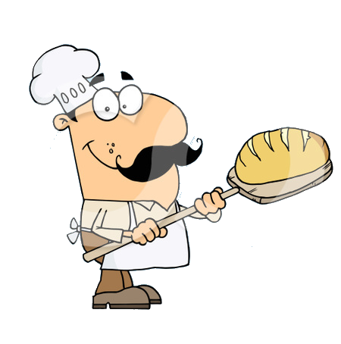
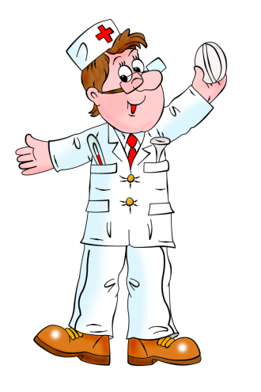

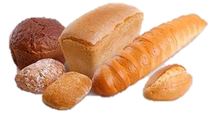
Ответ
Булки нам и калачи
Каждый день пекут ... врачи?
Пекари

Slide 16
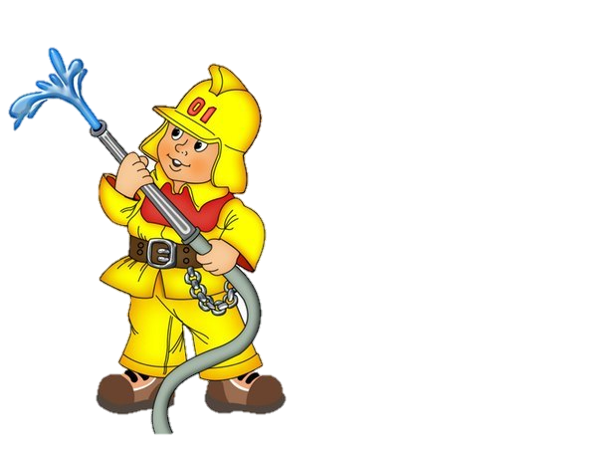
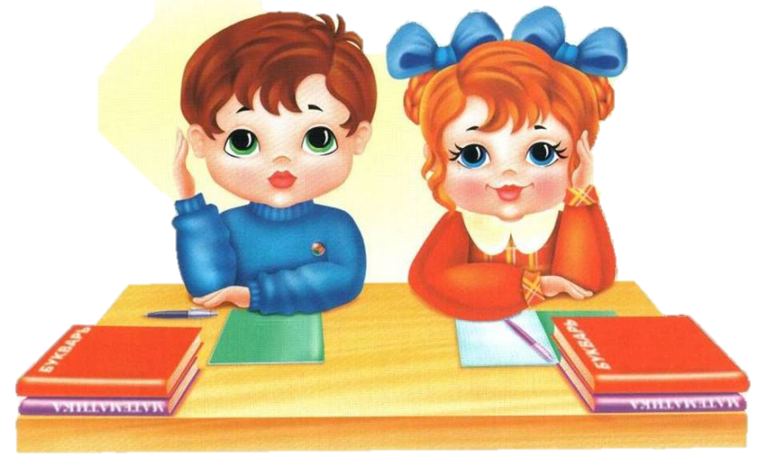

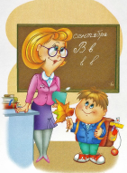
Ответ
Учитель
Говорят про звуки парные
В школе нам с тобой ...пожарные?

Slide 17
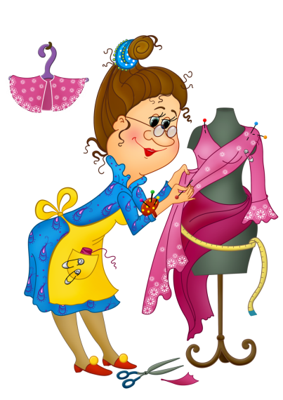
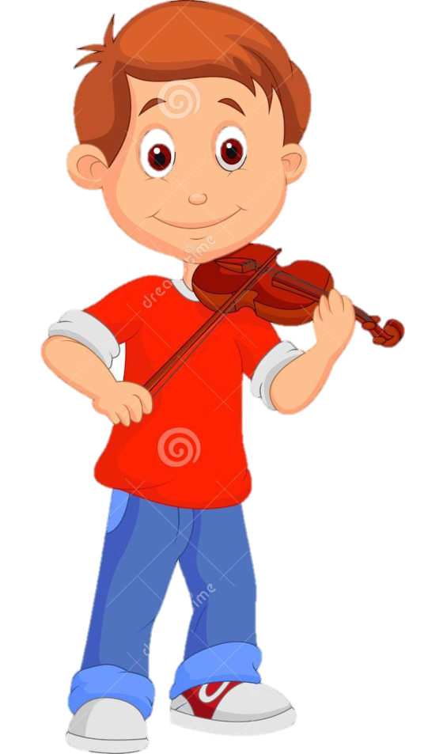
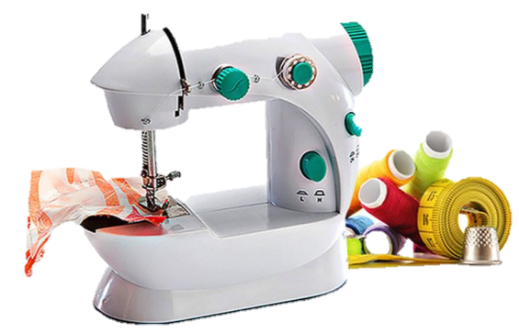
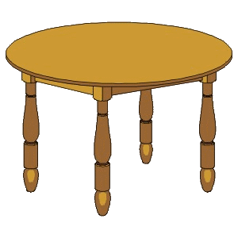
Ответ
Складки, карманы и
ровненький кант -
Платье красивое сшил ...музыкант?
Портниха

Slide 18
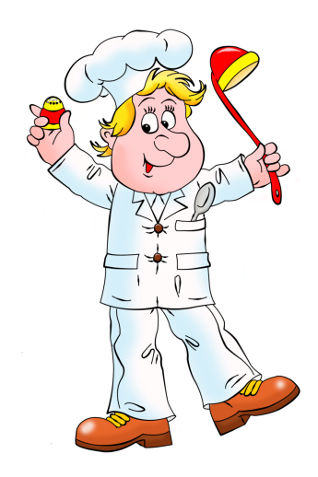
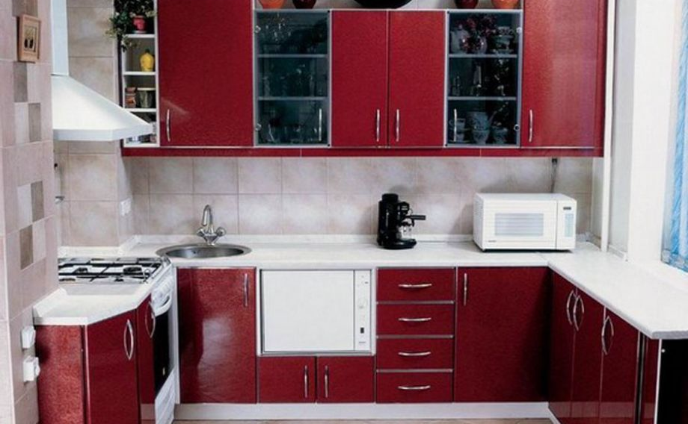
Ответ
Варит кашу и бульон
Добрый, толстый ... почтальон?
Повар

Slide 19

ПРОФЕССИЯ
ПАРИКМАХЕР
Дайте ножницы, расчёску,
Он вам сделает причёску.
Парикмахер непременно
Подстрижёт вас современно.

Slide 20
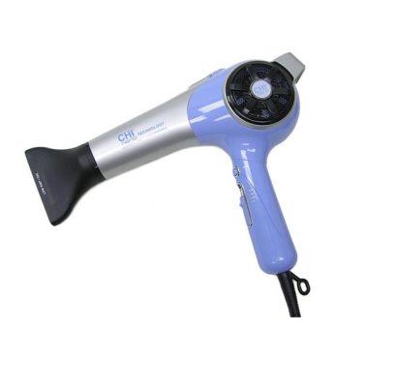
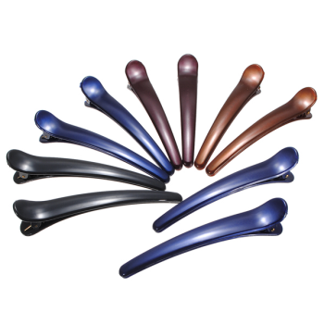
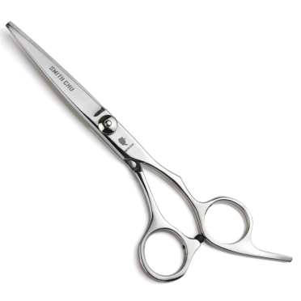
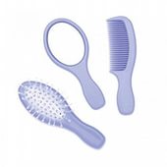
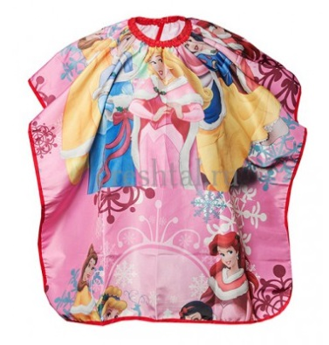
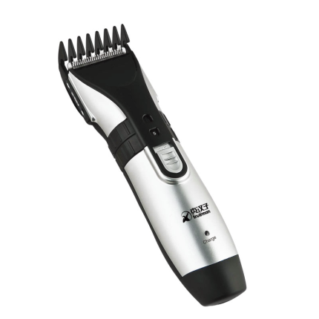
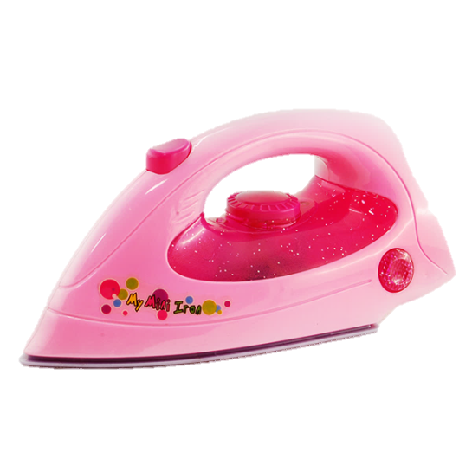
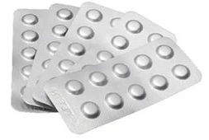
Д/и «Кому, что нужно?»

Slide 21
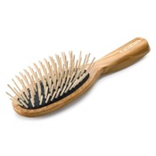


Все она по волосам,
Ходит тут и ходит там,
Где проходит, не спеша
Там причёска, хороша!
В этом маленьком предмете
Поселился теплый ветер .
Много делать мы умеем:
Стричь, кроить и вырезать.
Не играйте с нами, дети:
Можем больно наказать!

Slide 22
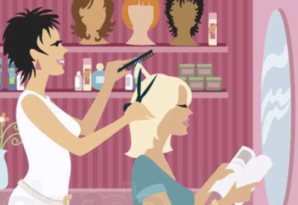






Д/и «Кто, что делает?»

Slide 23

ПРОФЕССИЯ
ПОВАР
Дайте повару продукты:
Мясо птицы, сухофрукты,
Рис, картофель… И тогда
Ждёт вас вкусная еда.

Slide 24





Д/и «Кому, что нужно?»

Slide 25




Д/и «Кто, что делает?»

Slide 26





Д/и «Подбери головной убор»

Slide 27









Д/и «Варим щи»

Slide 28

ПРОФЕССИЯ
ДОКТОР
Простудился мальчик Шура.
Поднялась температура.
У него неважный вид…
И на помощь врач спешит.
Чтобы снять температуру
Доктор выпишет микстуру.
Улыбнется: «Будь здоров!»
Нам никак без докторов!
Я врачом, наверно, буду,
Стану я лечить людей!
Буду ездить я повсюду
И спасать больных детей! Оригинал :

Slide 29







Д/и «Что у доктора в чемодане?»

Slide 30





Д/и «Кто, что делает?»

Slide 31





Д/и «На какой машине приедет доктор?»

Slide 32


Единый телефон спасения 112
103
101
102

